Slide 1
¿Qué es la historia imperial ahora?

Slide 2

Linda Colley
Nació el 13 de septiembre 1949, es una historiadora de la Gran Bretaña, el imperio y el nacionalismo.
Mi primer contacto formal con la historia imperial fue como estudiante de la universidad de Bristol a principios de los años setenta

Slide 3
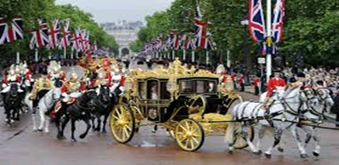



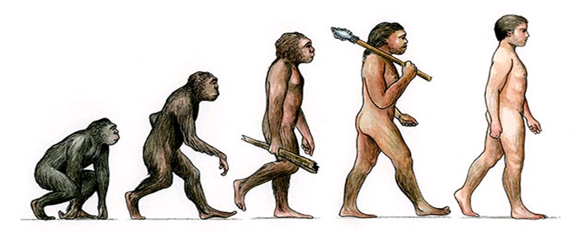
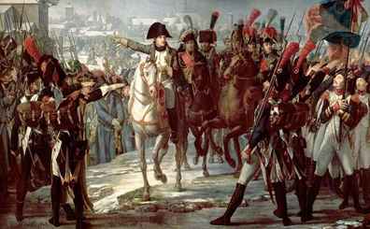
¿Cuáles eran mis impresiones de estudiantes sobre la historia imperial?
Estaba completamente dividida en compartimientos | Parecía una empresa comprensivamente masculina | Demasiado extraña, demasiado especifica y anticuada

Slide 4
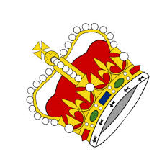
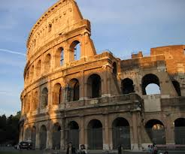
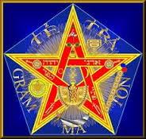
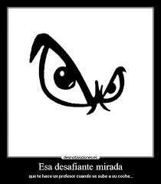
¿Qué es la historia imperial?
Reconoce que los distintos tipos de imperio, junto con los distintos tipos de Monarquía, han sido las formas de poder y de gobierno ubicuos y persistentes en el pasado y en el presente global
Trata a modo de quintaesencia, de lo que se ha llamado conexidad
Debido a su competencia masiva y su intrínseco carácter discutible, la historia imperial es una disciplina inmensamente desafiante

Slide 5

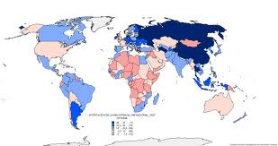

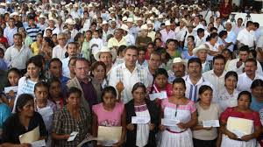
Tema II
Trata fundamentalmente sobre la conexdad, la identificación e investigación de las múltiples conexiones que existieron a lo largo del tiempo entre los distintos sectores del mundo y de los distintos pueblos.

Slide 6

Philip Morgan
Británico historiador
Impone retos masivos a los historiadores
Ya no es suficiente y nunca lo fue, que los historiadores imperiales británicos se concentren en el impacto de sucesivas diásporas inglesas, galesas, escocesas e irlandesas sobre los pueblos y tierras que invadieron.

Slide 7
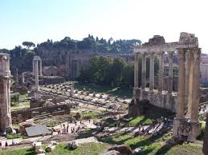
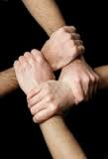
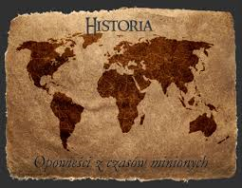
La historia imperial no debe ser una historia unilateral, de una dirección que de forma invariable solo privilegia a un conjunto de voces.
Los eruditos británicos necesitan adquirir una comprensión multilateral de lo que fue el imperio y lo que hizo, y una conciencia también de los pasados autónomos de las sociedades impactadas por Gran Bretaña.
Comprender las interconexiones tejitas alrededor del imperio británico, es una tarea enorme, multifacética y estrictamente mutua y no simplemente un reto para el anterior poder imperial solo.

Slide 8
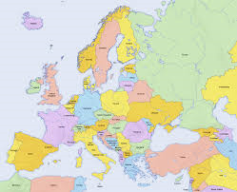
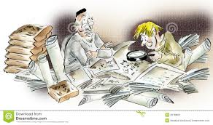
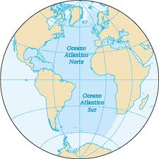
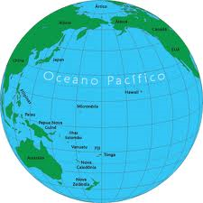

Los historiadores imperiales necesitan prestar mas atención de la que normalmente le han dado hasta ahora al imperio británico dentro de Europa.
¿Qué es la historia imperial británica?
Para contestar dicha pregunta hace falta incorporar al Mediterráneo como parte de la respuesta, y no solo al Atlántico, al Pacifico o al Océano Indico.

Slide 9
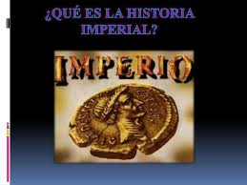
La historia imperial, en términos de estudio erudito de los imperios, de sus ideologías, obras y efectos, es ahora mucho más interdisciplinaria y mucho mas distinta en términos de contenido y metodologías.

Slide 10
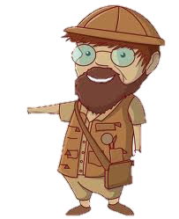
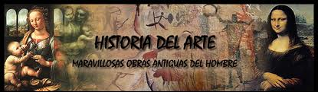
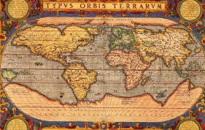
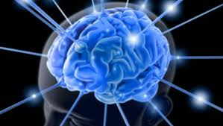

Los arqueólogos
Los historiadores del arte
Los cartógrafos
Los historiadores intelectuales
Los historiadores de la medicina
Y muchos otros, han contribuido con sus percepciones particulares y sus órdenes del día

Slide 11
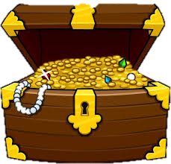


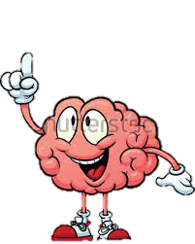
Esto ha dado como resultado una riqueza de información nueva y de ideas, e hizo posible no sólo nuevas vías de estudio, sino también medios a través de los cuales el trabajo más antiguo, a menudo muy valioso, se puede volver a conocer y a valorar.

Slide 12
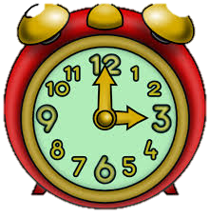
En primer lugar. La historia imperial reconoce que los distintos tipos de Imperio, junto con los distintos tipos de Monarquía, han sido las formas de poder y de gobierno mas ubicuos y persistentes en el pasado y presente global.
El historiador imperial necesita adoptar una perspectiva comparativa y ser un enamorado de la longue durée (larga duración).

Slide 13
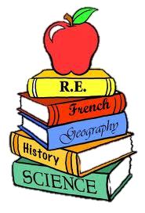
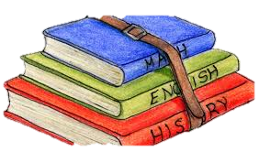
Los que la practican tienen que estar deseosos de ser sensibles a investigar las múltiples, y a menudo paradójicas, conexiones que han operado entre los distintos territorios y pueblos a través del tiempo.
Reconocer la completa diversidad de los sistemas de poder y de los actores implicados.
En segundo lugar. La historia imperial trata, a modo de quintaesencia, de lo que se ha llamado conexidad.

Slide 14

En tercer lugar. Debido a su competencia masiva y su intrínseco carácter discutible, la historia imperial es una disciplina inmensamente desafiante.

Slide 15
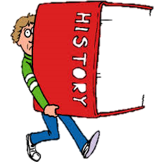


Conclusión:
En el estado actual de la academia británica, perseguir este tema con un grado apropiado de aliento, rigor y audacia es extremadamente difícil. Sin embargo, hay pocos temas mas indispensables para forjar una comprensión adecuada de este país y del mundo en general
Historia

